Slide 1
RÉNOVATION DE LA FILIÈRE Automobiles
PLAN NATIONAL DE FORMATION
JEUDI 15 MAI 2025
Renault-Trucks
Saint-Priest
CAP MAINTENANCE DES VÉHICULES
Baccalauréat Professionnel MAINTENANCE DES VÉHICULES

Slide 2
TABLE RONDE :
De quelle manière les établissements scolaires peuvent-ils intégrer la maintenance des véhicules électriques à leurs parcours de formation afin d’accompagner les mutations technologiques du secteur automobile ?
Animée par : Antoine Matignon, inspecteur de l’éducation nationale, académie de Versailles

Slide 3
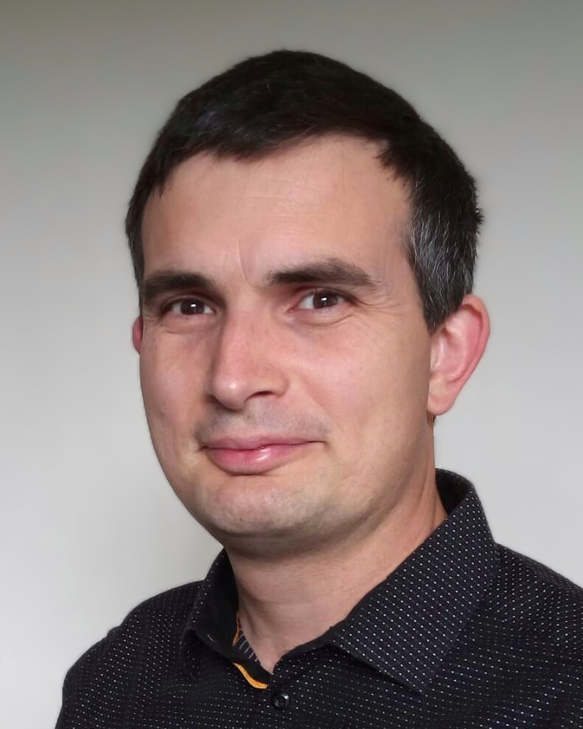
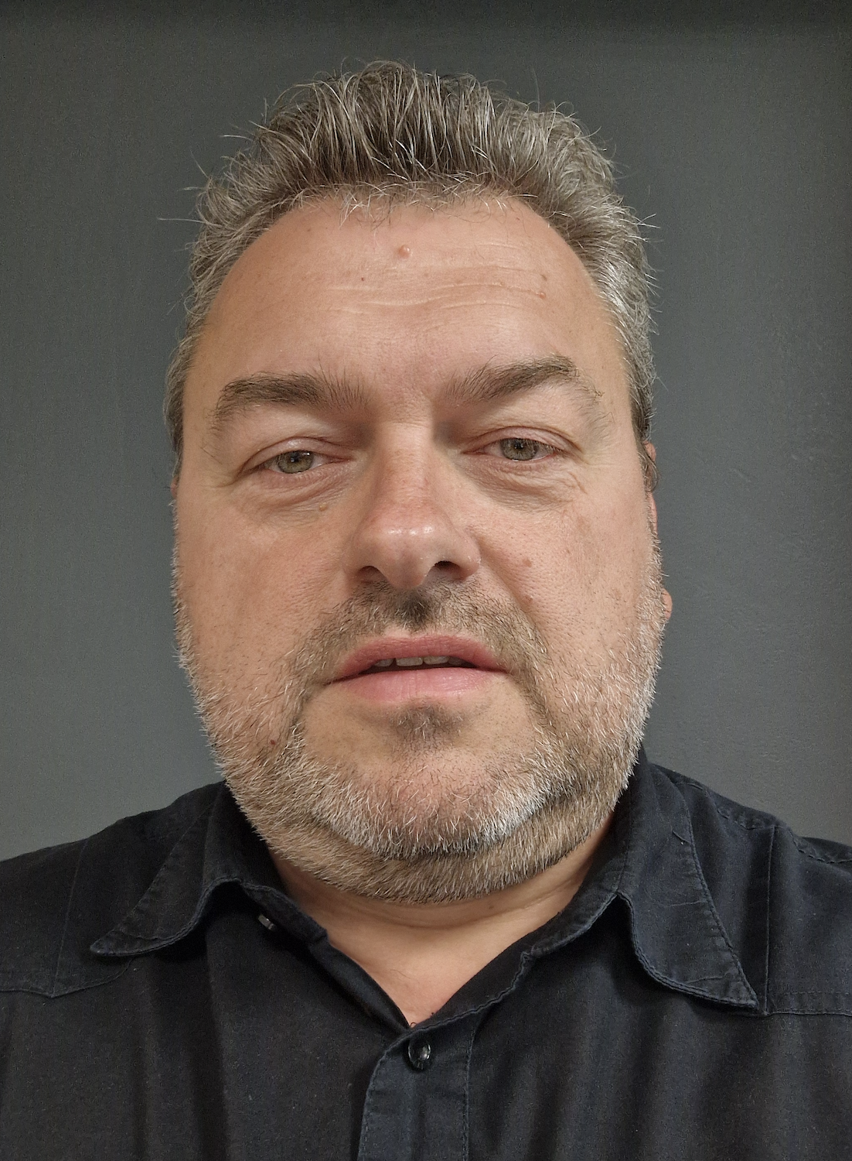
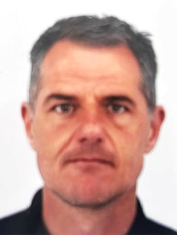
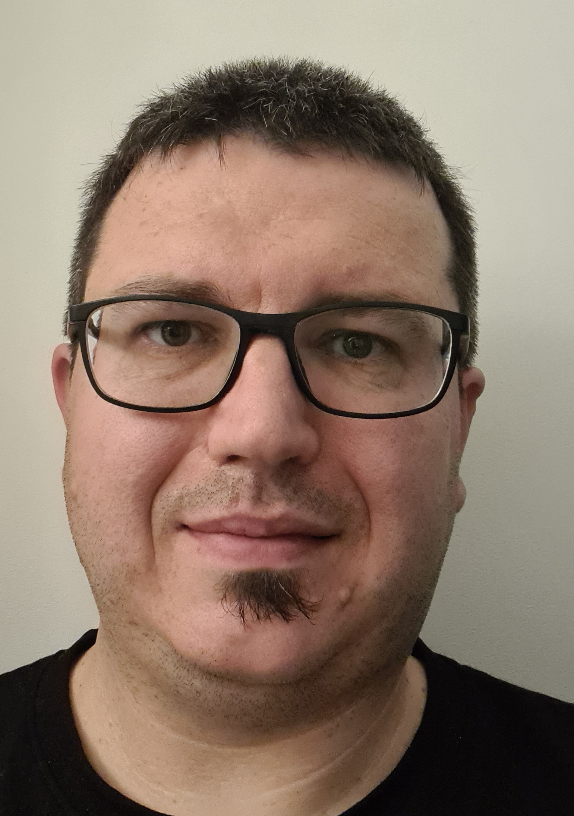
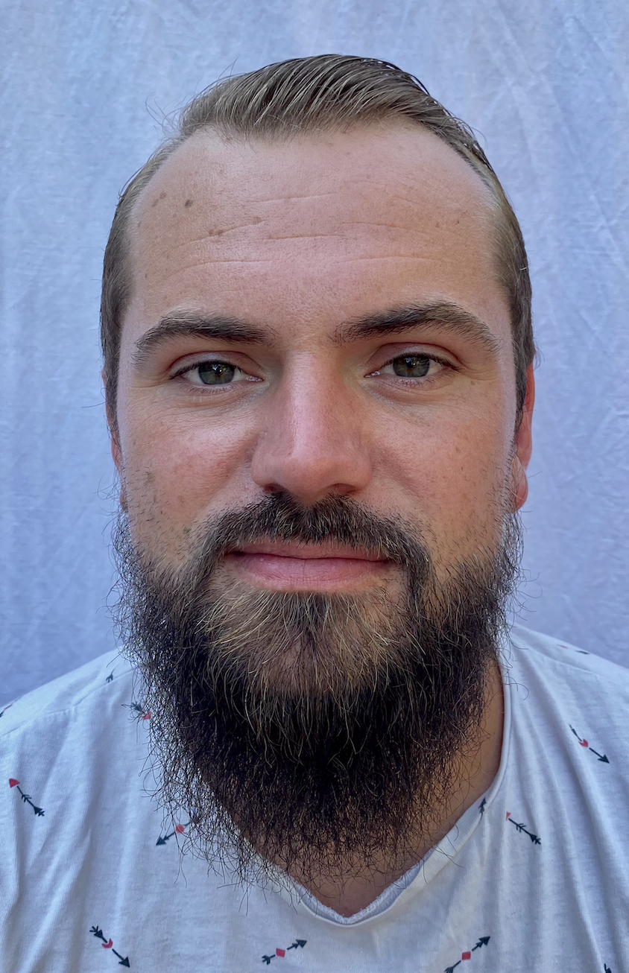
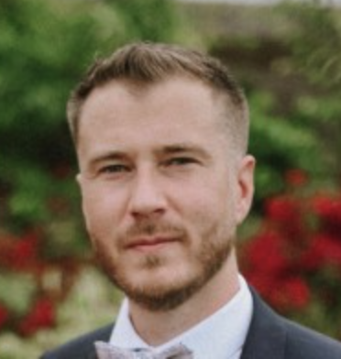
TABLE RONDE
Jérôme Debard
Technicien expert Stellantis
Jean-Philippe Reverdy
Technicien expert Stellantis
Joël Conté
Enseignant, lycée G. Tillion, Montbeliard
Aurélien Léger
Enseignant, lycée L.R. Duchesne,
La Celle St Cloud
Florent Terlon
Enseignant, lycée E. Béjuit, Bron
Thomas Vautard
Enseignant, lycée GARAC, Argenteuil

Slide 4
TABLE RONDE
Thème 1 : Les interventions au quotidien sur les véhicules électriques.
« Quelles sont les interventions techniques les plus couramment réalisées dans vos ateliers sur les véhicules électriques ? »
« Quelles sont vos exigences ou attentes en matière de formation à la prévention des risques électriques pour vos collaborateurs ? »
« Quels équipements et outils spécifiques jugez-vous indispensables pour assurer une intervention sécurisée et efficace sur un véhicule électrique ? »

Slide 5
TABLE RONDE
Thème 2 : La maintenance préventive
« Quels systèmes spécifiques d’un véhicule électrique doivent faire l’objet d’une maintenance préventive régulière? »
« Comment ces opérations de maintenance préventive peuvent-elles être traduites en situations d’apprentissage concrètes au sein d’un parcours de formation ? »

Slide 6
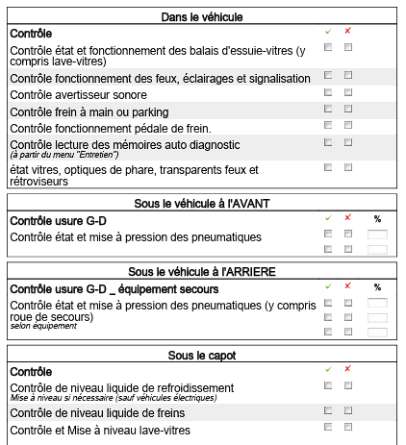
TABLE RONDE
Thème 2 : La maintenance préventive

Slide 7
TABLE RONDE
Thème 3 : La maintenance corrective
« Quelles opérations de maintenance corrective sont le plus souvent réalisées sur les véhicules électriques dans votre atelier ? »
« De quelle manière ces interventions peuvent-elles être intégrées aux ateliers pédagogiques afin de développer les compétences des apprenants ? »

Slide 8
TABLE RONDE
Thème 4 : Le diagnostic
« Comment peut-on simuler ou reproduire des pannes réalistes pour les besoins de la formation ? »

Slide 9
Questions / réponses

Slide 10
MERCI POUR VOTRE ATTENTION

